Slide 1
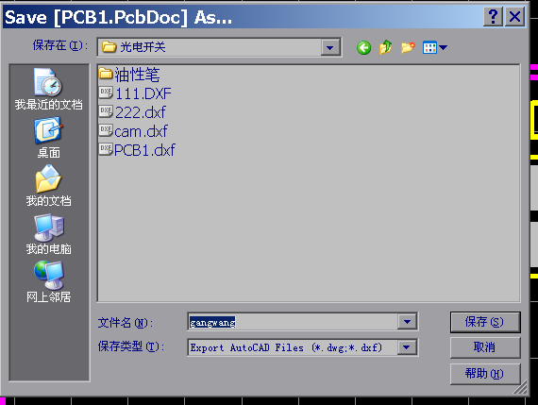

Slide 2
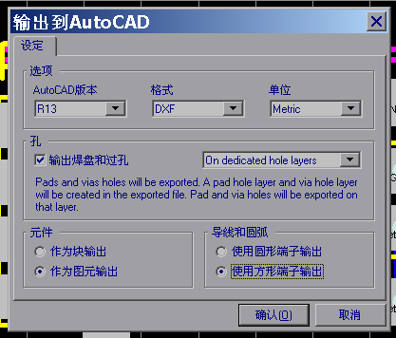

Slide 3
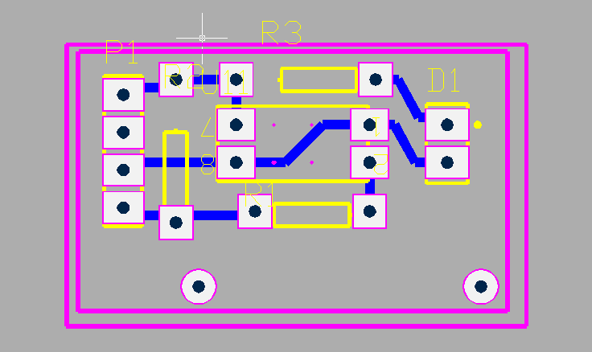

Slide 4
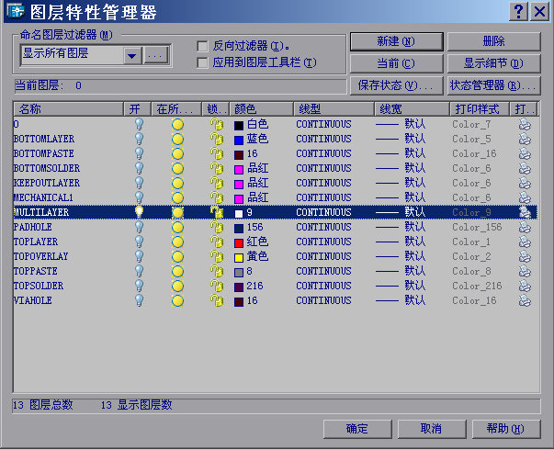

Slide 5


Slide 6
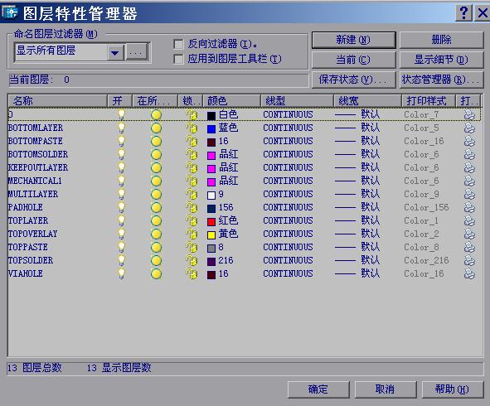

Slide 7
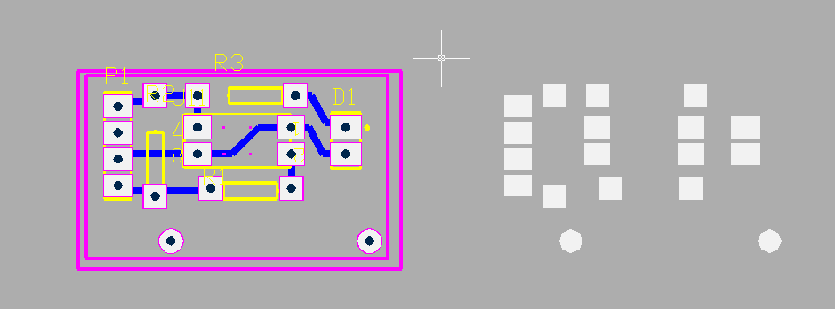

Slide 8
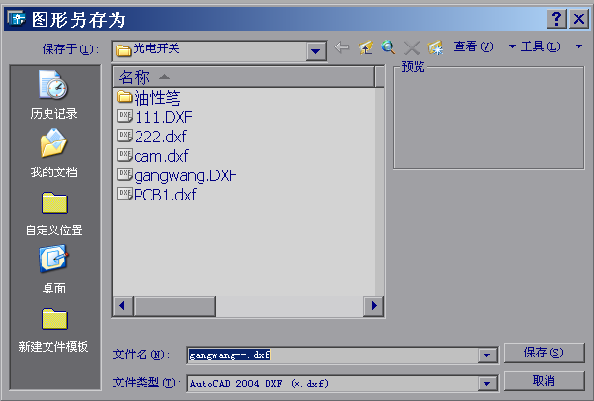

Slide 9
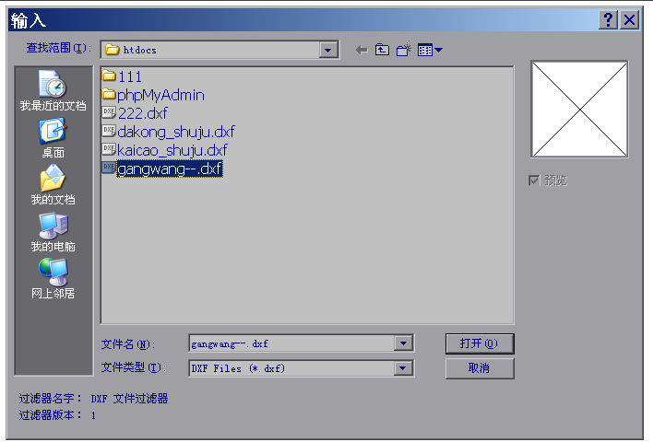

Slide 10
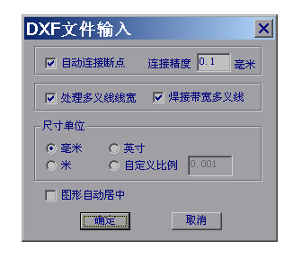

Slide 11
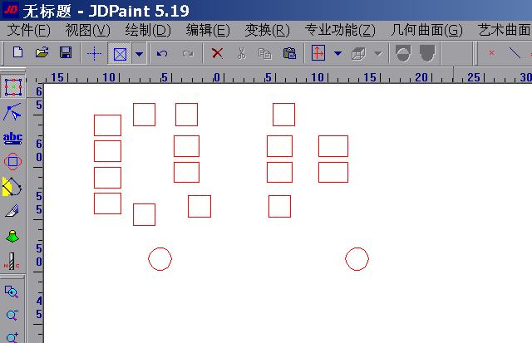

Slide 12
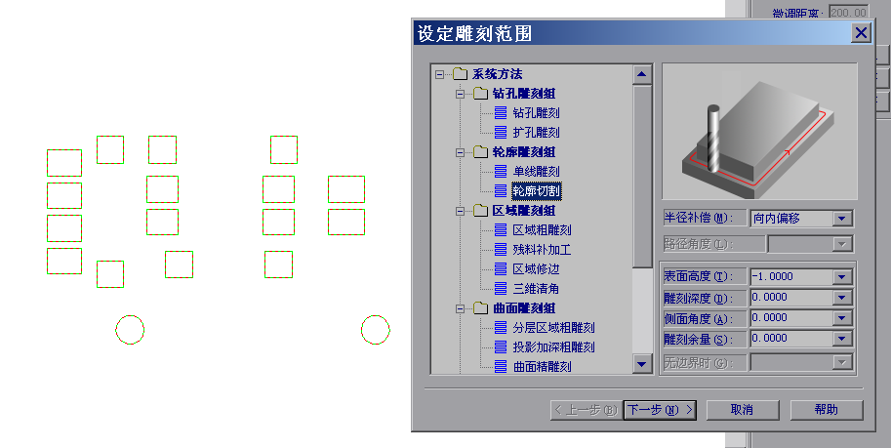

Slide 13
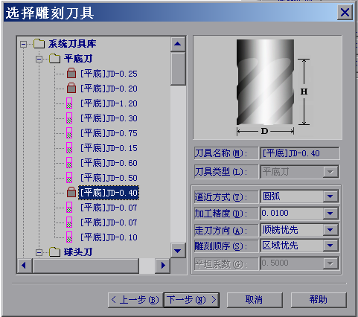

Slide 14
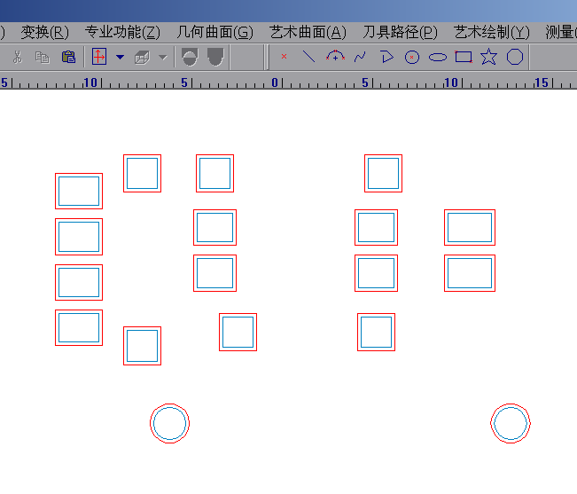

Slide 15
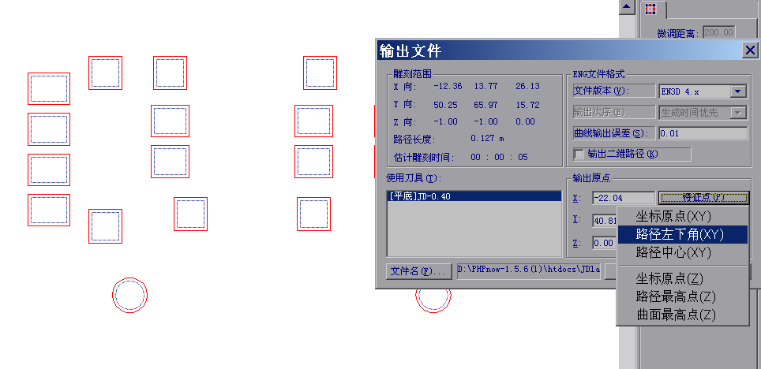

Slide 16
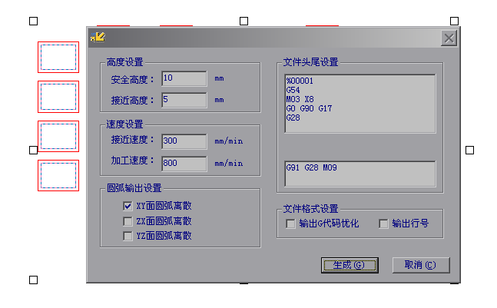

Slide 17
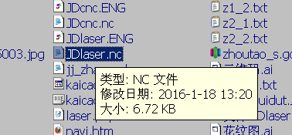
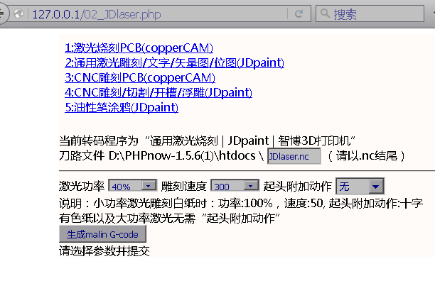
1.通常40%的功率刻2遍。
2.如果追求快速，可以60%或以上的功率刻1遍
3.如果追求效果，可以25%的功率刻3遍

Slide 18
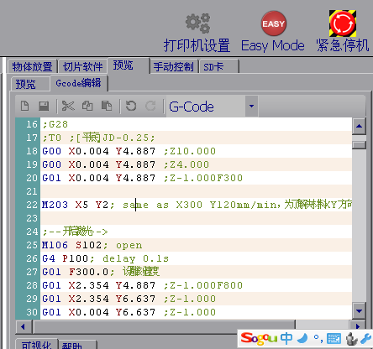
这一句“M203 Y2;”的作用是解决个别材料热性能各项异性的问题。
X即我们设置的300mm/min(默认最大值为100mm/s)
Y降为120mm/min
具体降为多少可以自行测试，大多数材料不需要做这个设置，
此项主要针对PP薄片。

